Slide 1
Мои полезные привычки

Slide 2
В создании работы принимали участие:
Ученики 1,3,4,5 классов
Психолог - Бекрицкая С.В.
Социальный педагог - Куимова Н.Н.
и
Студенты ФП СПГ-110:
Краснов М,
Абушаева К,
Коптев А,
Грушина Е.

Slide 3
Чистота залог здоровья, порядок - превыше всего!
Если в кухне тараканы
Маршируют по столу,
И устраивают мыши
На полу учебный бой,
Значит, вам пора на время
Прекратить борьбу за мир,
И все силы ваши бросить
На борьбу за чистоту.
Остер Г. Вредные советы.

Slide 4
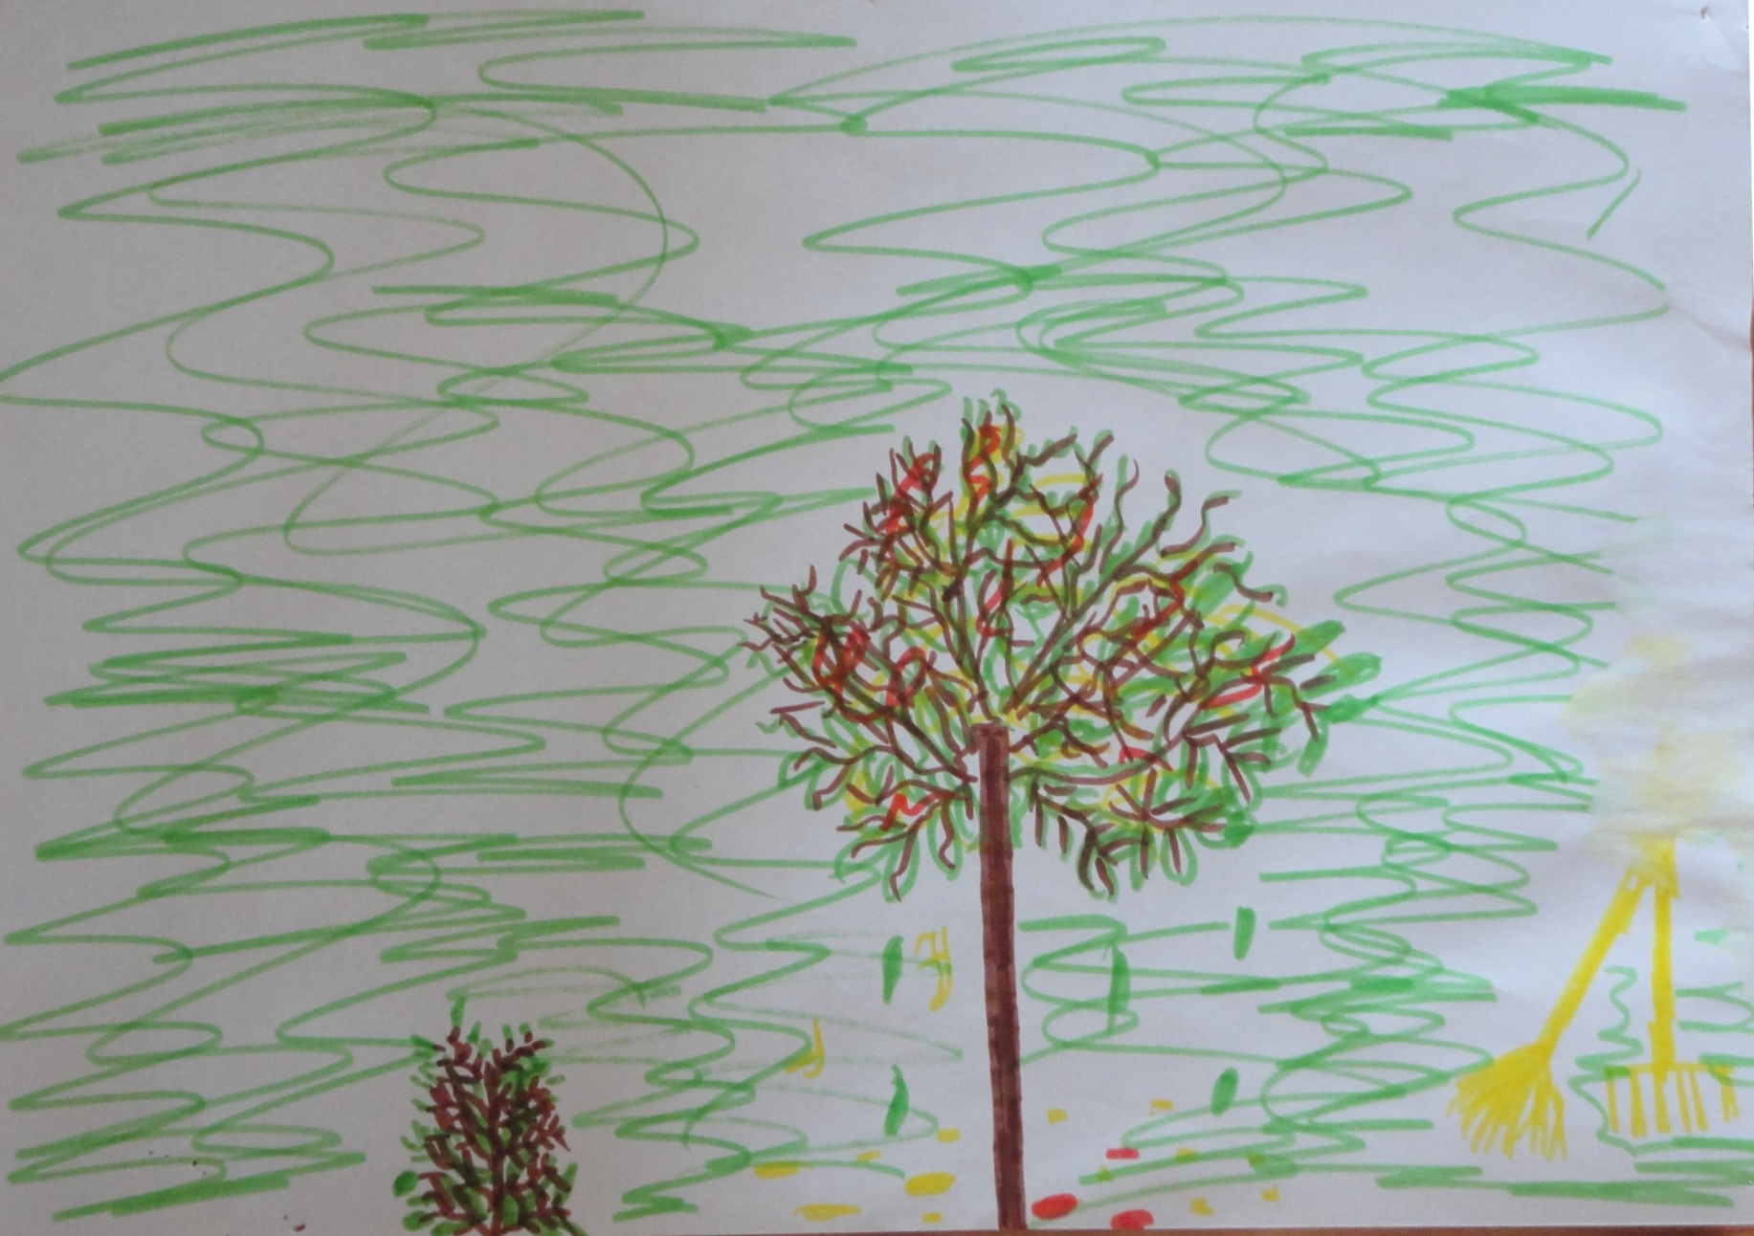
Дубина М. 3кл.

Slide 5
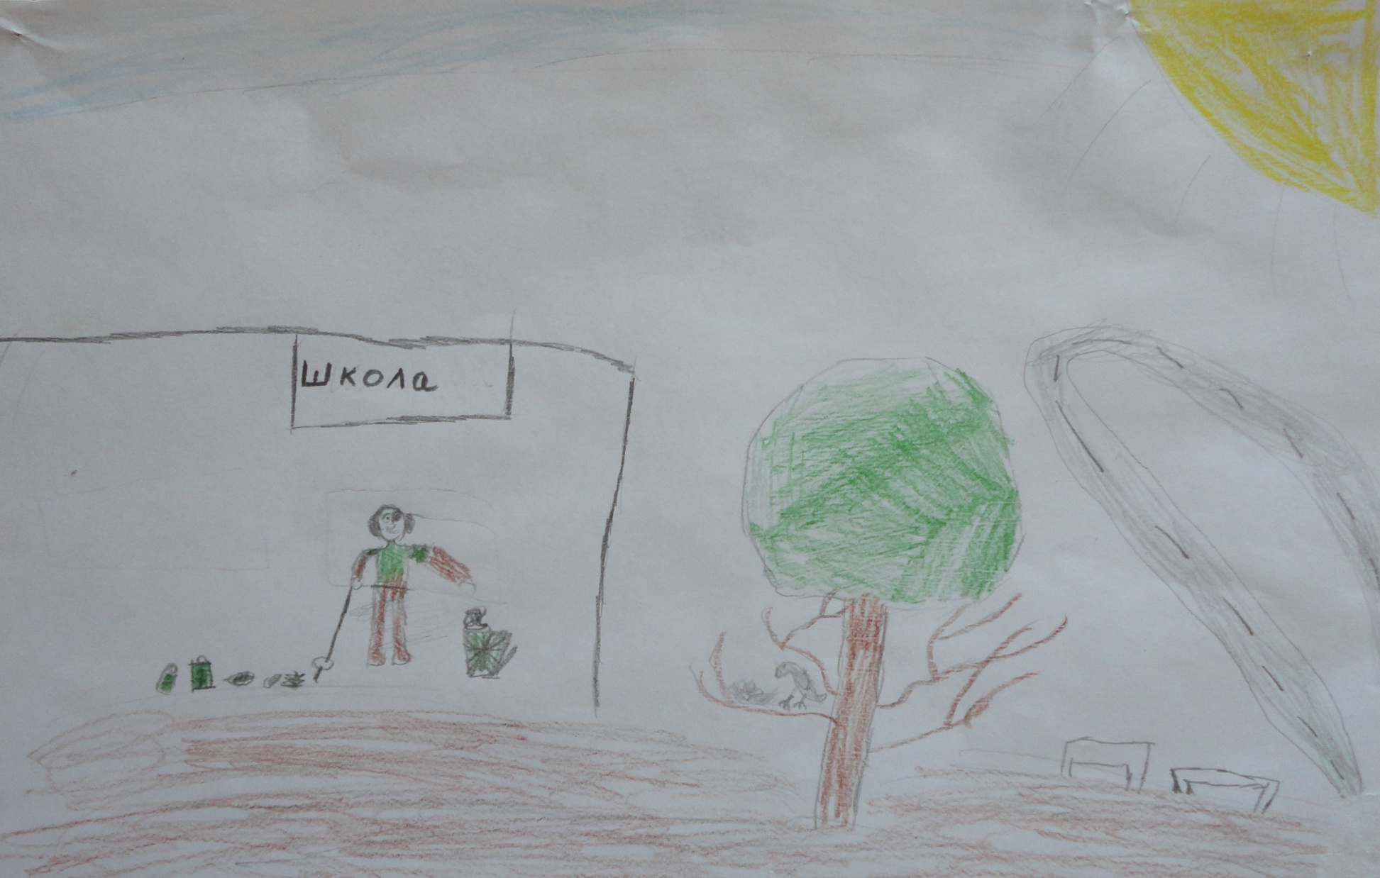
Зеленов Д. 3 кл

Slide 6
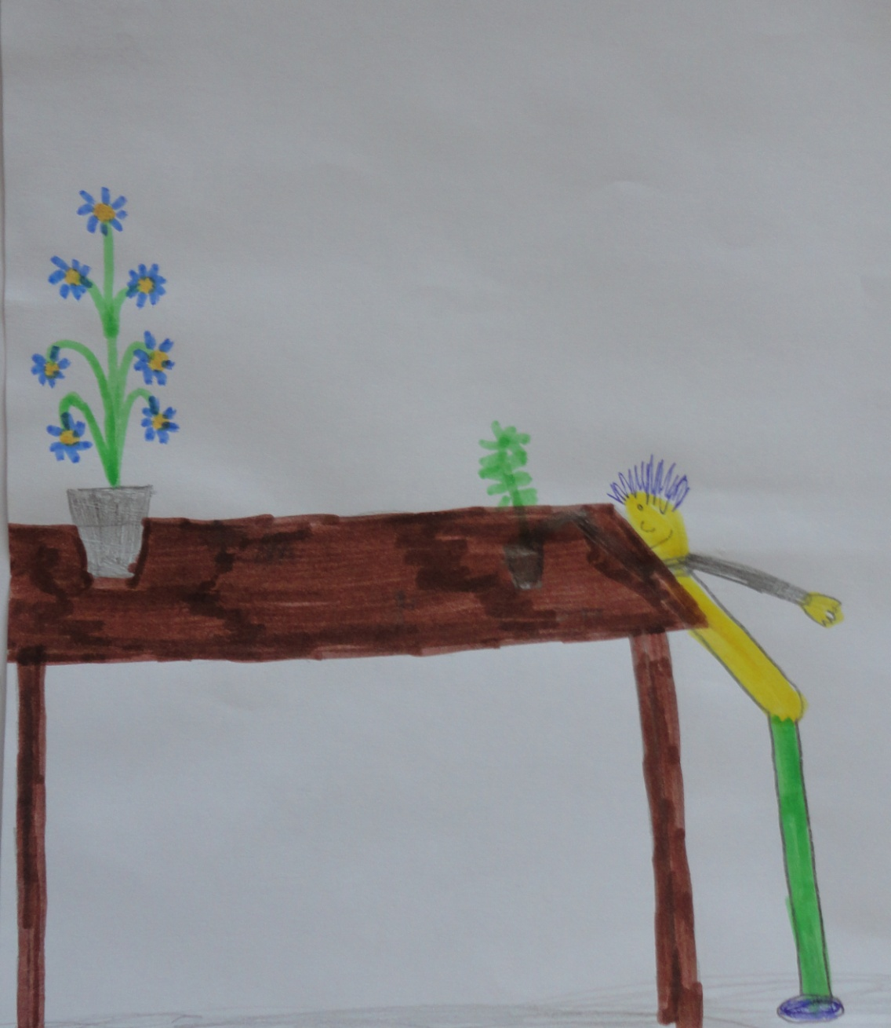
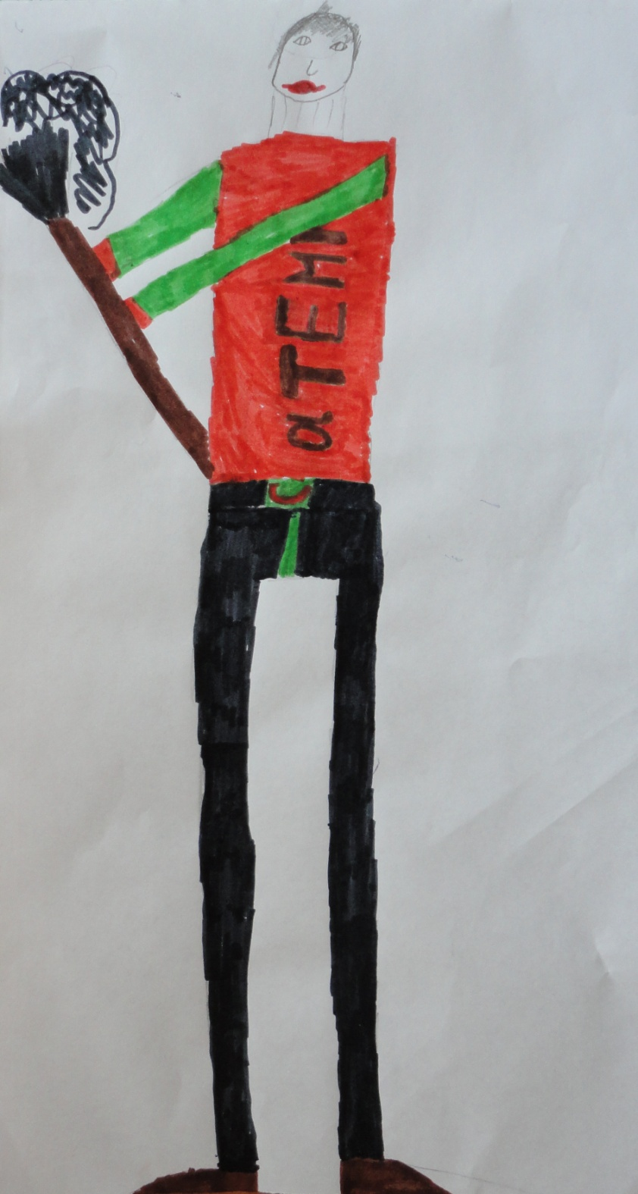
Клемин В. 3 кл
Корнеев А. 4 кл

Slide 7
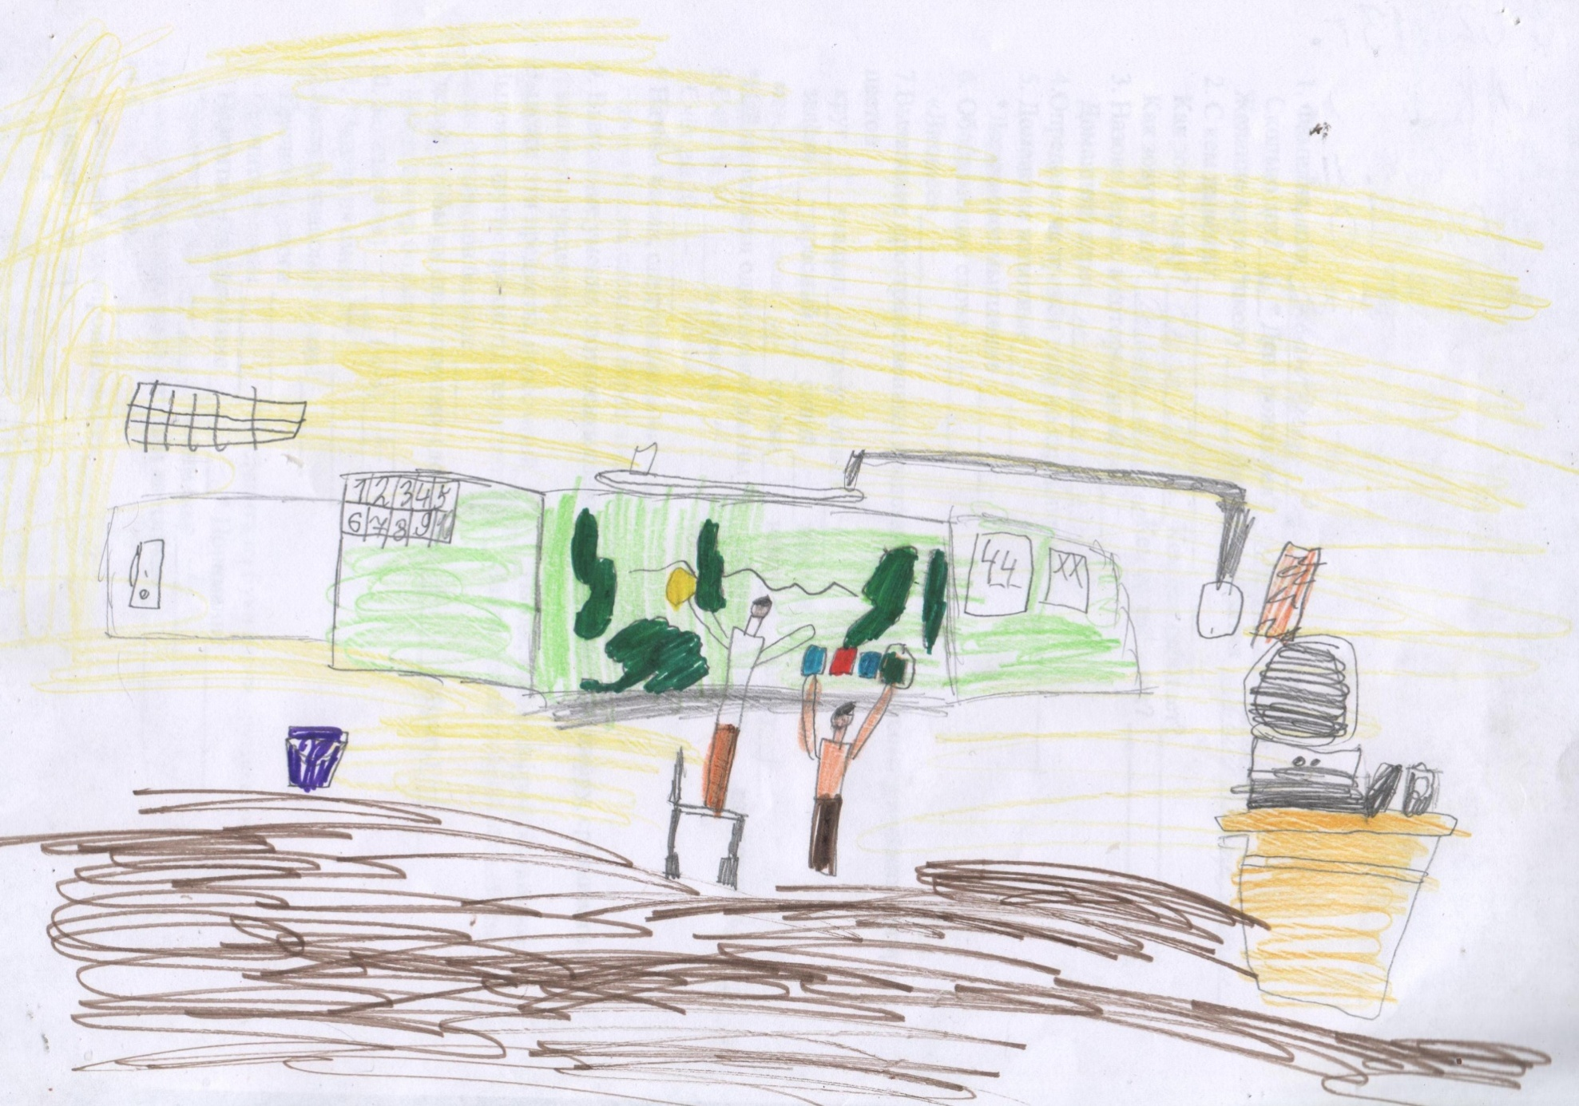
Муравьев А. 1а кл

Slide 8
Не дорого ничто — дорого вежество
Ласковое слово самому ничего не стоит, а другому много даёт.

Slide 9
Мои полезные привычки: говорить спасибо, привет, пока, здравствуйте, до свидания и т.д.
Сигнаевская А. 5кл
Если ты пришел к знакомым,
Не здоровайся ни с кем.
Слов: "пожалуйста", "спасибо"
Никому не говори.
Отвернись и на вопросы
Ни на чьи не отвечай.
И тогда никто не скажет
Про тебя, что ты болтун.
Остер Г. Вредные советы.

Slide 10
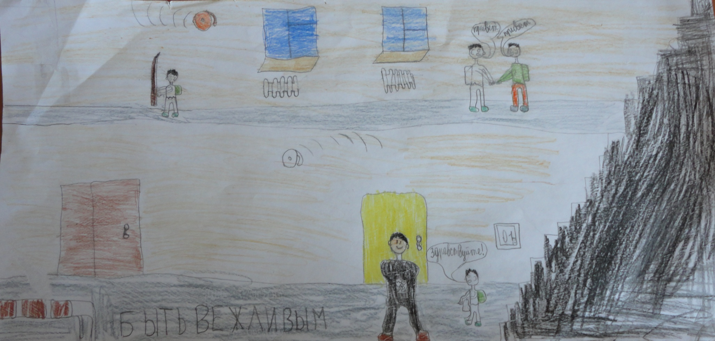
Тимофеев Д. 4 кл

Slide 11
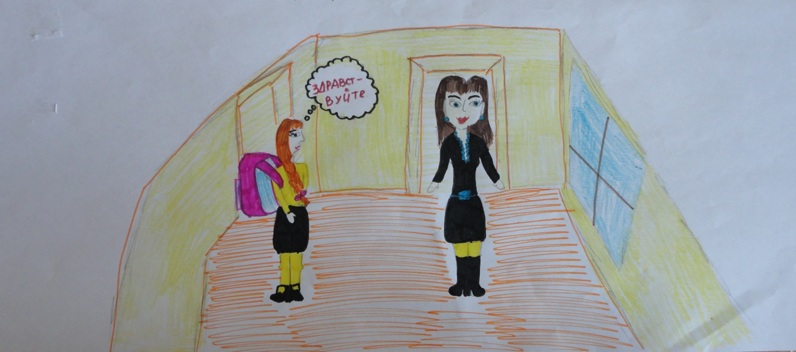
Кантова Е. 4 кл

Slide 12
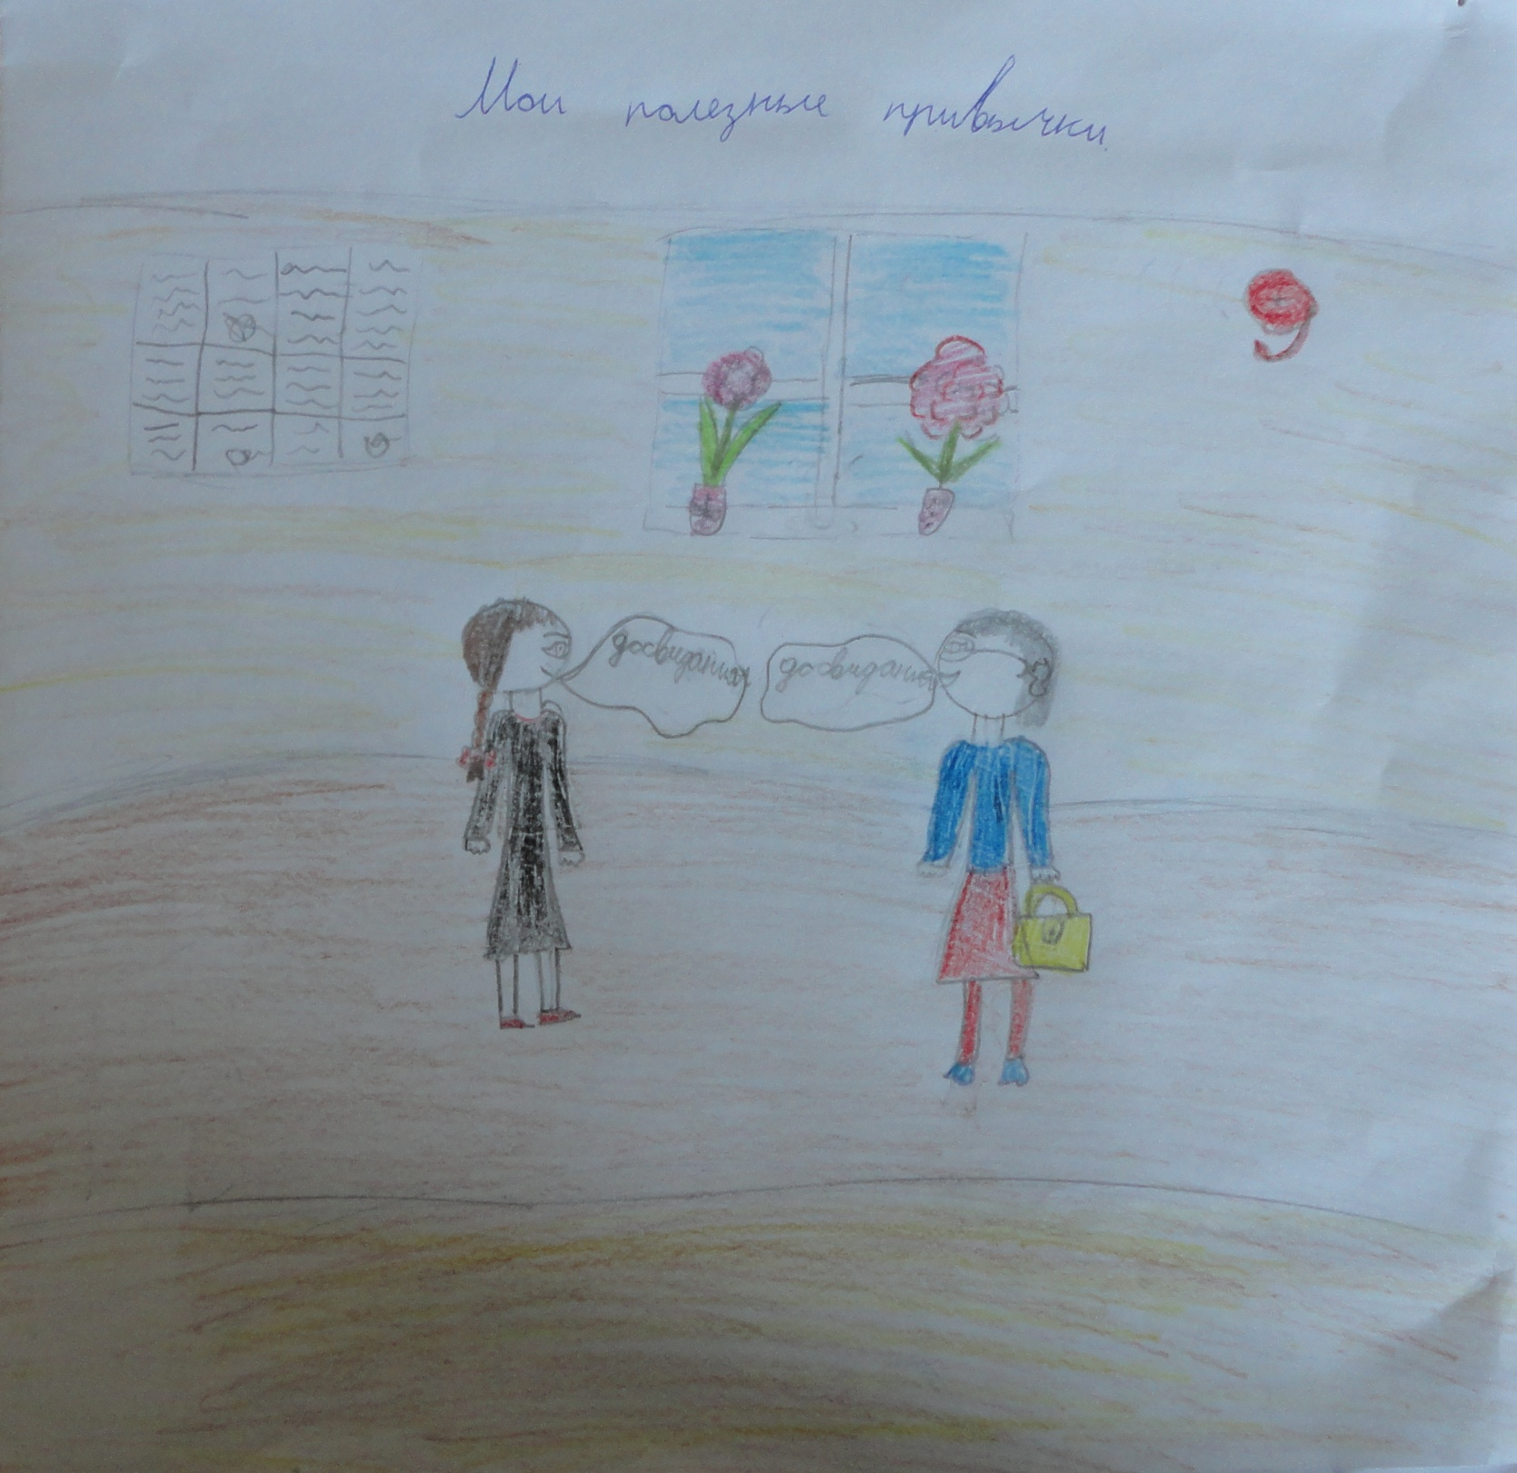
Кручина А. 4 кл

Slide 13
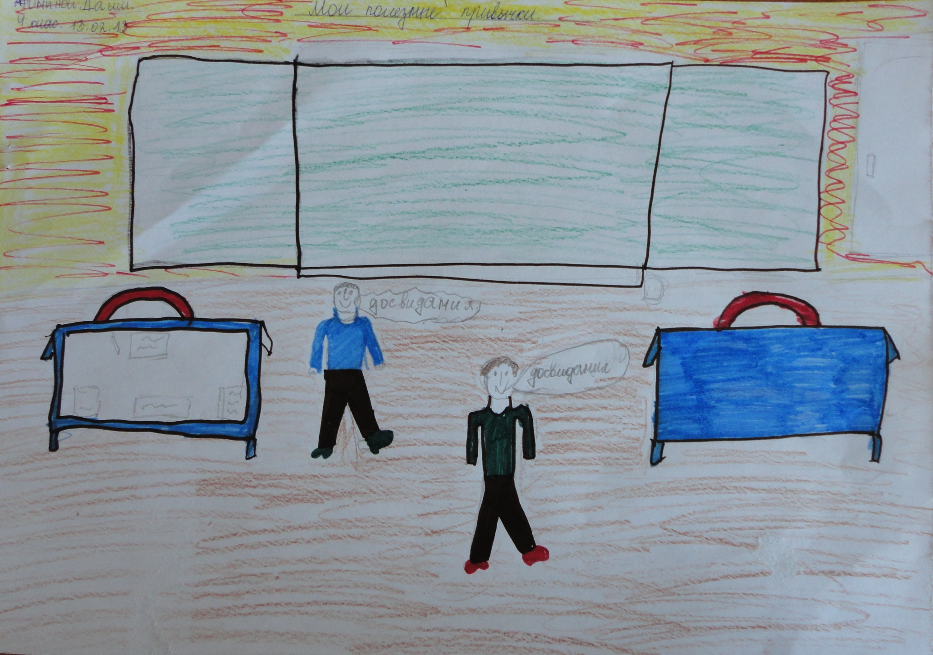
Афонина Д. 4кл

Slide 14
«Надо! Надо! Умываться, по утрам и вечерам»…
К. И. Чуковский, «Мойдодыр»

Slide 15
Никогда не мойте руки,
Шею, уши и лицо.
Это глупое занятье
Не приводит ни к чему.
Вновь испачкаются руки,
Шея, уши и лицо,
Так зачем же тратить силы,
Время попусту терять.
Стричься тоже бесполезно,
Никакого смысла нет.
К старости сама собою
Облысеет голова.
Остер Г. Вредные советы.

Slide 16
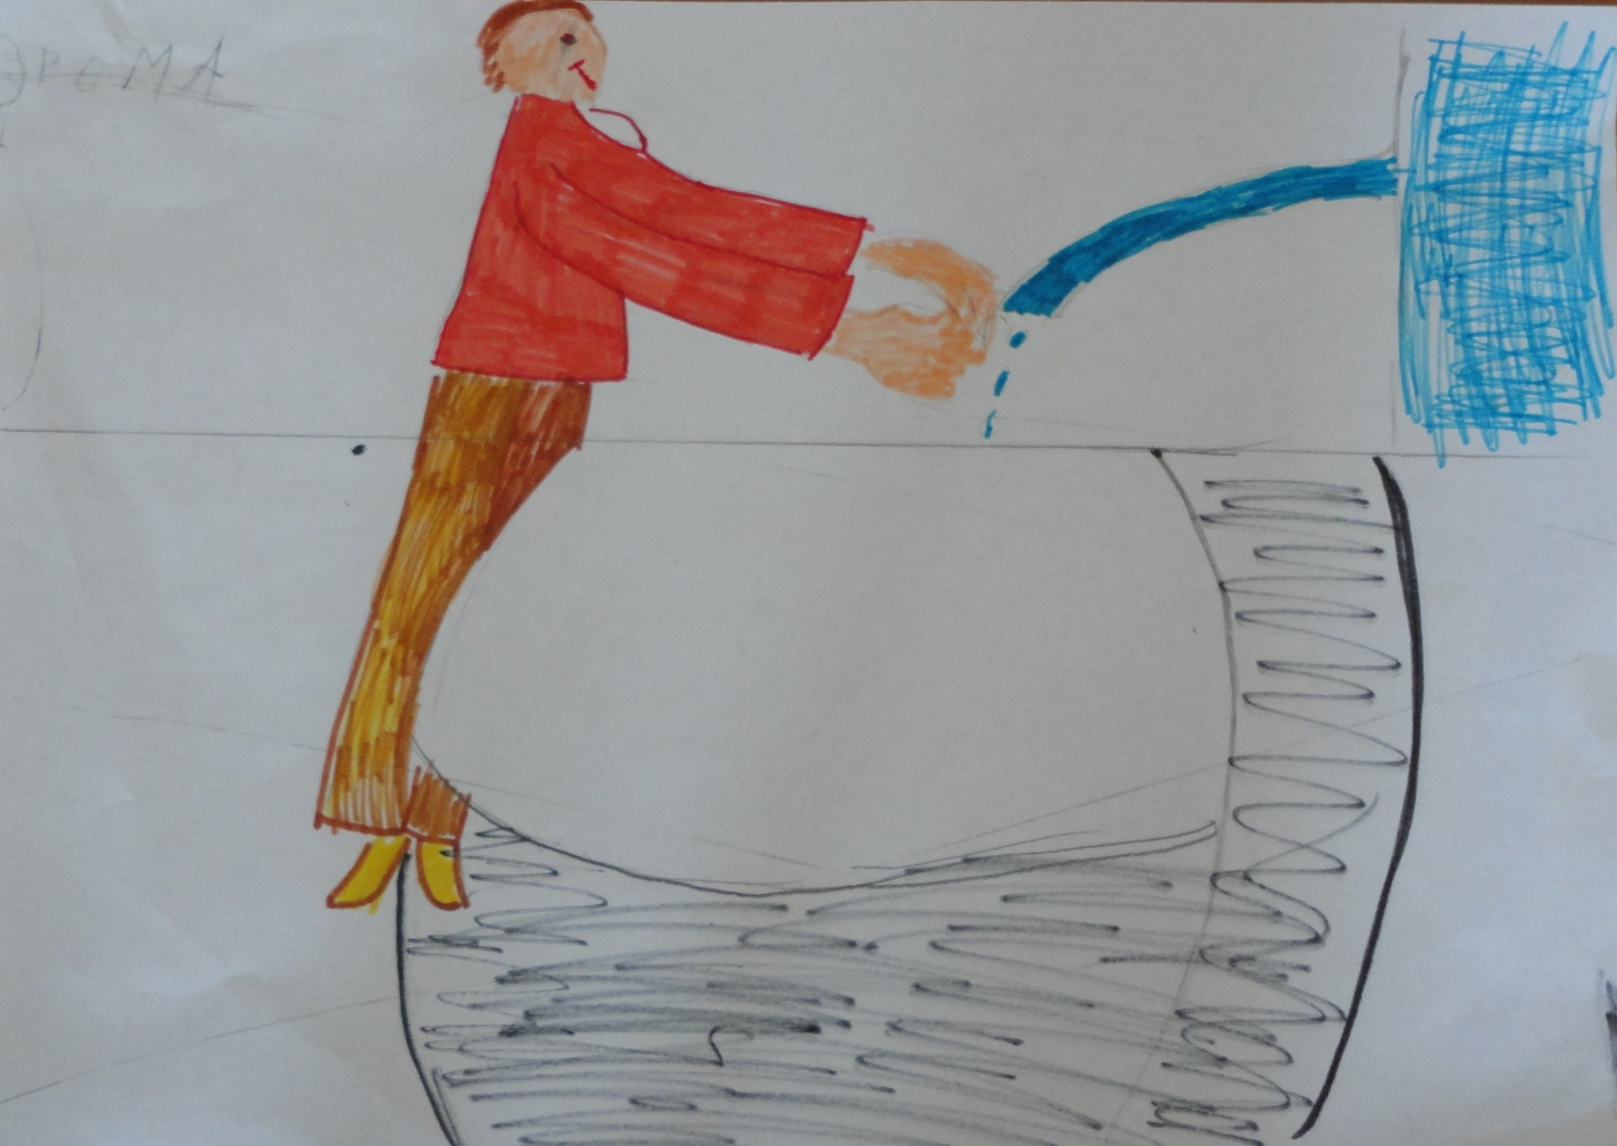
Шлыков Р. 1 б кл.

Slide 17
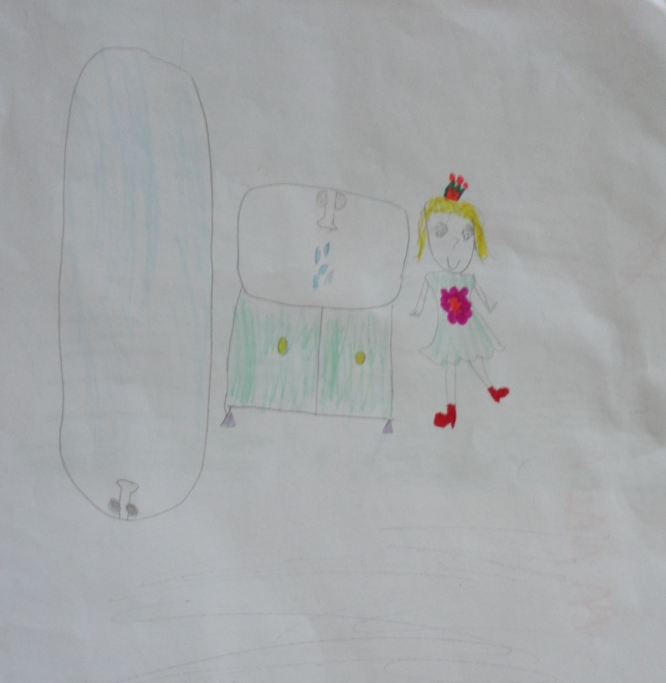
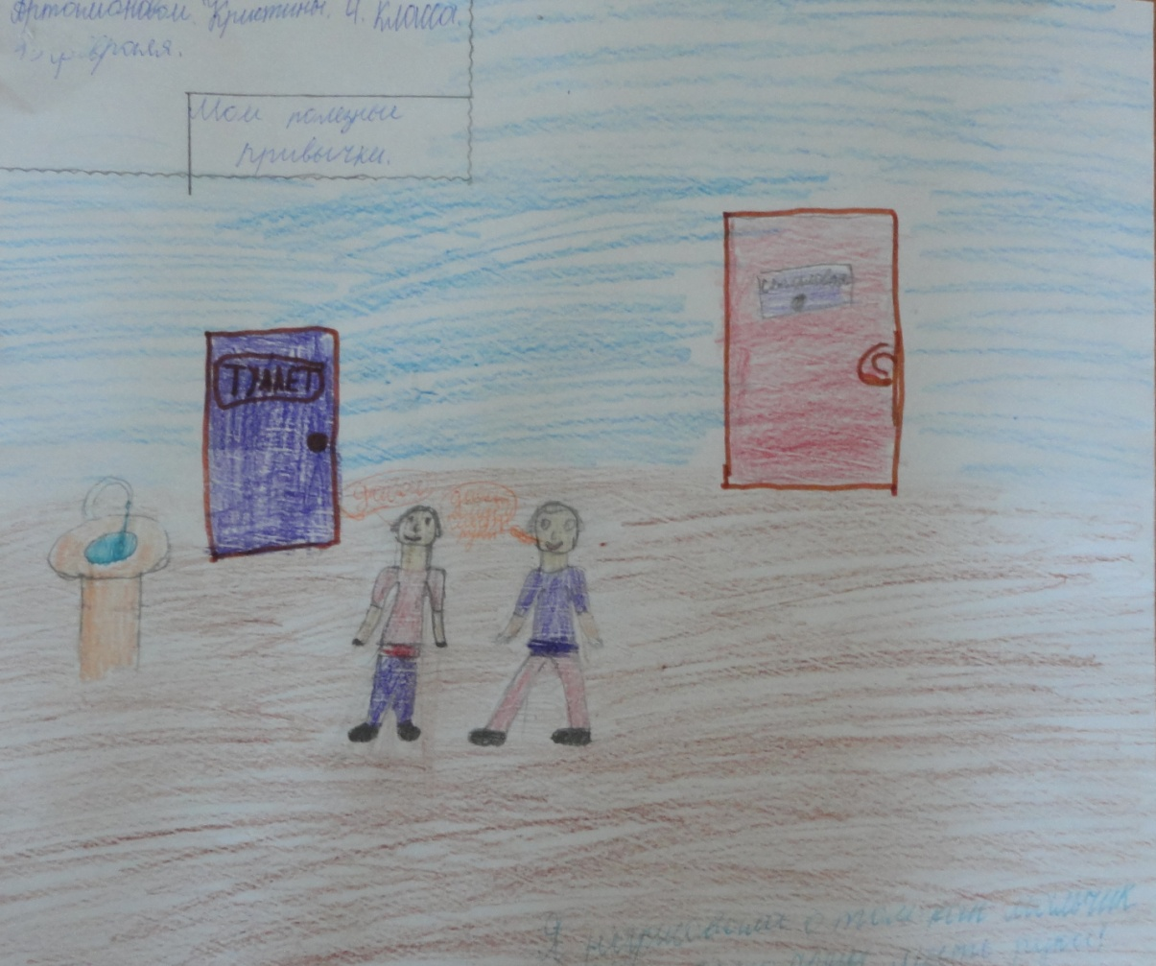
Артамонова К. 4 кл.
Лопаткина . 1б кл.

Slide 18
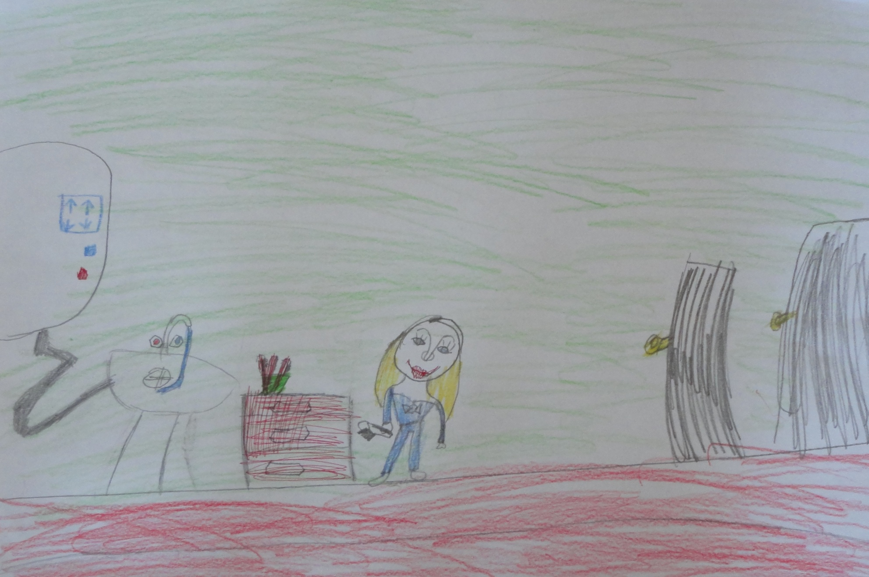
Спасова А. 1б кл.

Slide 19
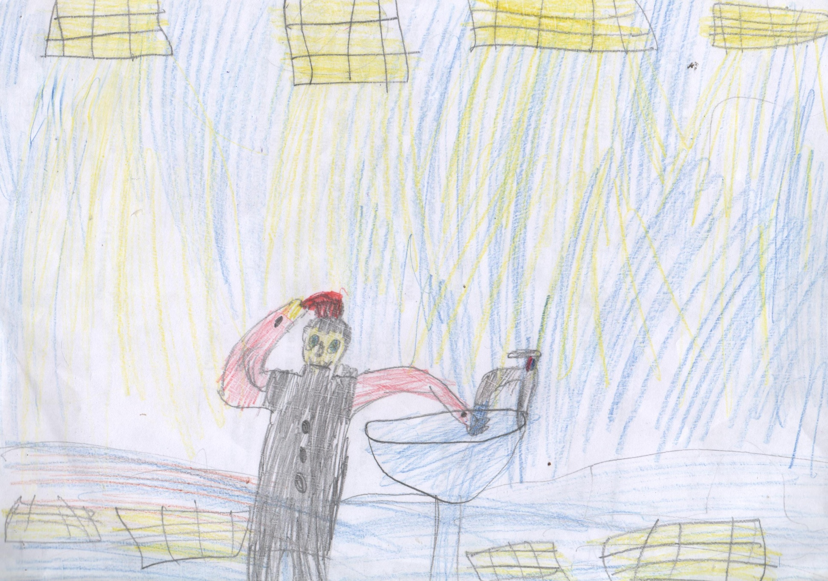
Черняев Н. 1а кл

Slide 20
Немного о культуре поведения за столом

Slide 21
Полезные привычки – это привычки от которых окружающие тебя люди, не испытывают раздражения.
Коротков К. 5 кл.
Если руки за обедом
Вы испачкали салатом
И стесняетесь о скатерть
Пальцы вытереть свои,
Опустите незаметно
Их под стол, и там спокойно
Вытирайте ваши руки
Об соседские штаны.
Остер Г. Вредные советы.

Slide 22
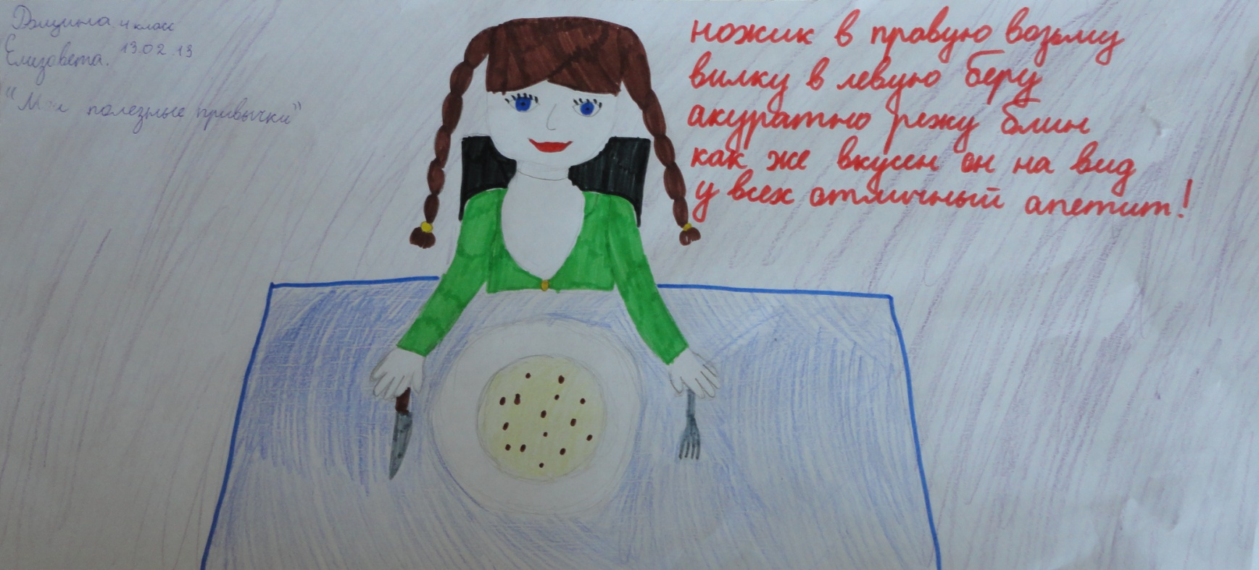
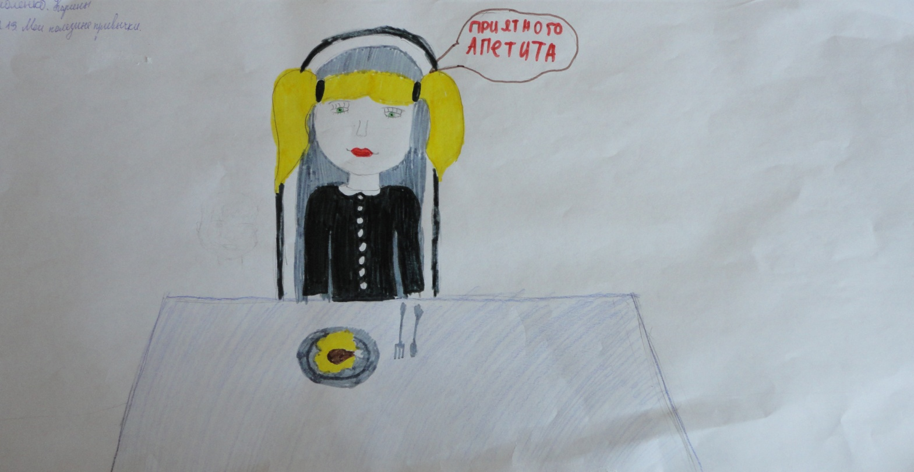
Рощина Е. 4 кл
Ермоленко К 4кл

Slide 23
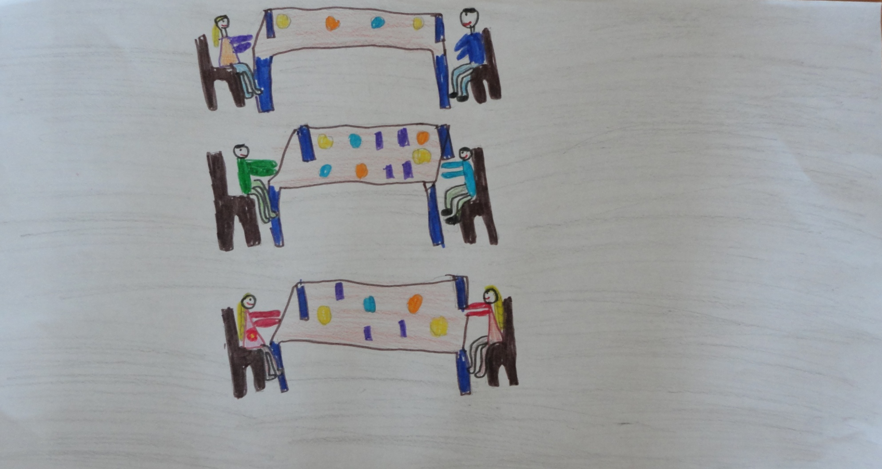
Тимофеев М. 4кл

Slide 24
Нет детей – дави на газ! Дети есть – смотри на знаки!
Народная мудрость

Slide 25
Убегая от трамвая,
Не спеши под самосвал.
Погоди у светофора
Не покажется пока
Скорой помощи машина -
В ней полным полно врачей
Пусть они тебя задавят.
Сами вылечат потом.
Остер Г. Вредные советы.

Slide 26
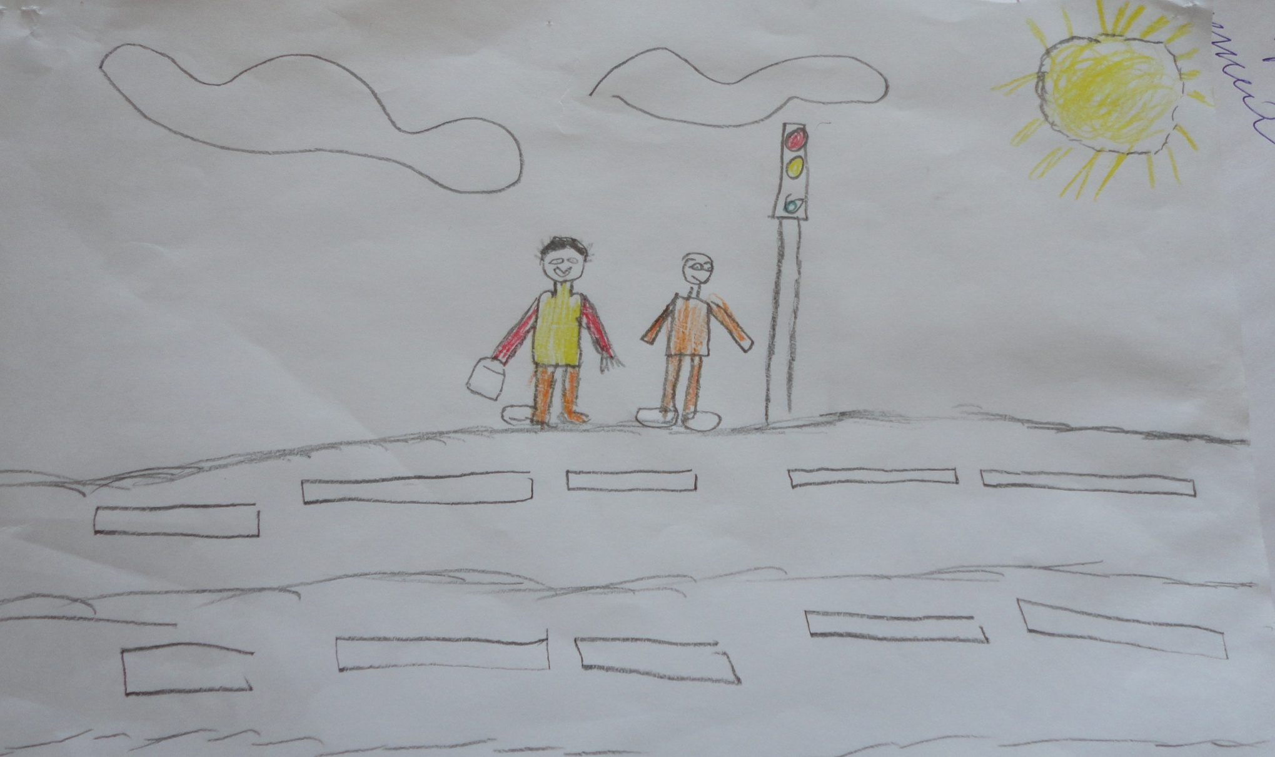
Еропов Е. з кл

Slide 27
Конец твоим страданьям и разочарованиям И сразу наступает хорошая погода Когда тебе или ему, когда ну всё равно кому Только не мне Подарят в день рождения горшок без меда!
Винни Пух

Slide 28
Если друг на день рожденья
Пригласил тебя к себе,
Ты оставь подарок дома -
Пригодится самому.
Сесть старайся рядом с тортом.
В разговоры не вступай.
Ты во время разговора
Вдвое меньше съешь конфет.
Выбирай куски помельче,
Чтоб быстрее проглотить.
Не хватай салат руками -
Ложкой больше зачерпнешь.
Если вдруг дадут орехи,
Сыпь их бережно в карман,
Но не прячь туда варенье -
Трудно будет вынимать.
Остер Г. Вредные советы.

Slide 29
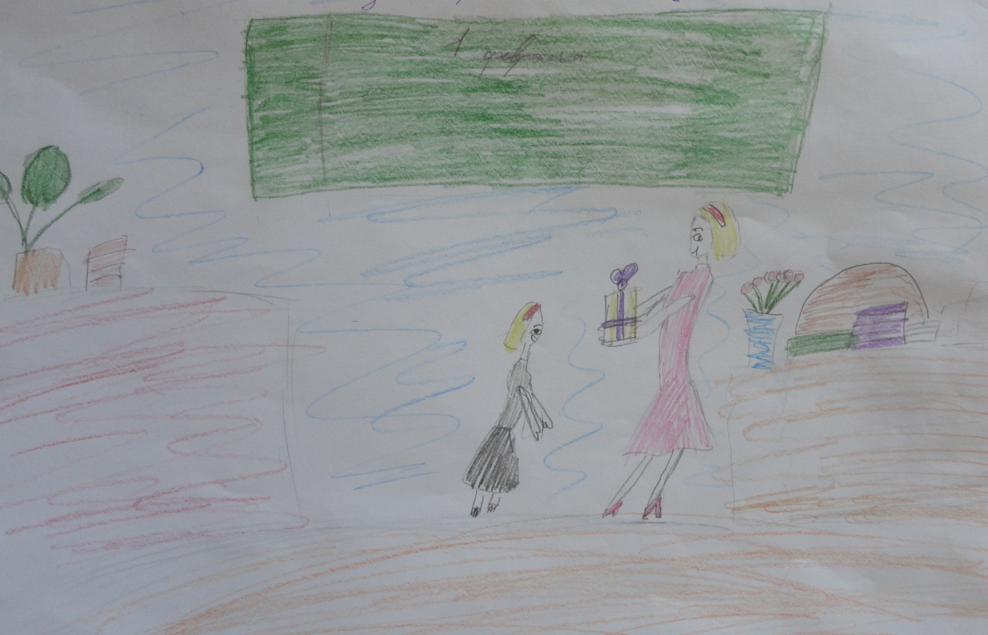
Чеглакова С. 3 кл

Slide 30
В здоровом теле – здоровый дух!

Slide 31
Если вы врагов хотите
Победить одним ударом,
Вам ракеты и снаряды,
И патроны ни к чему.
Сбросьте к ним на парашюте
Вы спортсмена посильней,
Через час враги, рыдая,
Прибегут сдаваться в плен.
Остер Г. Вредные советы.

Slide 32
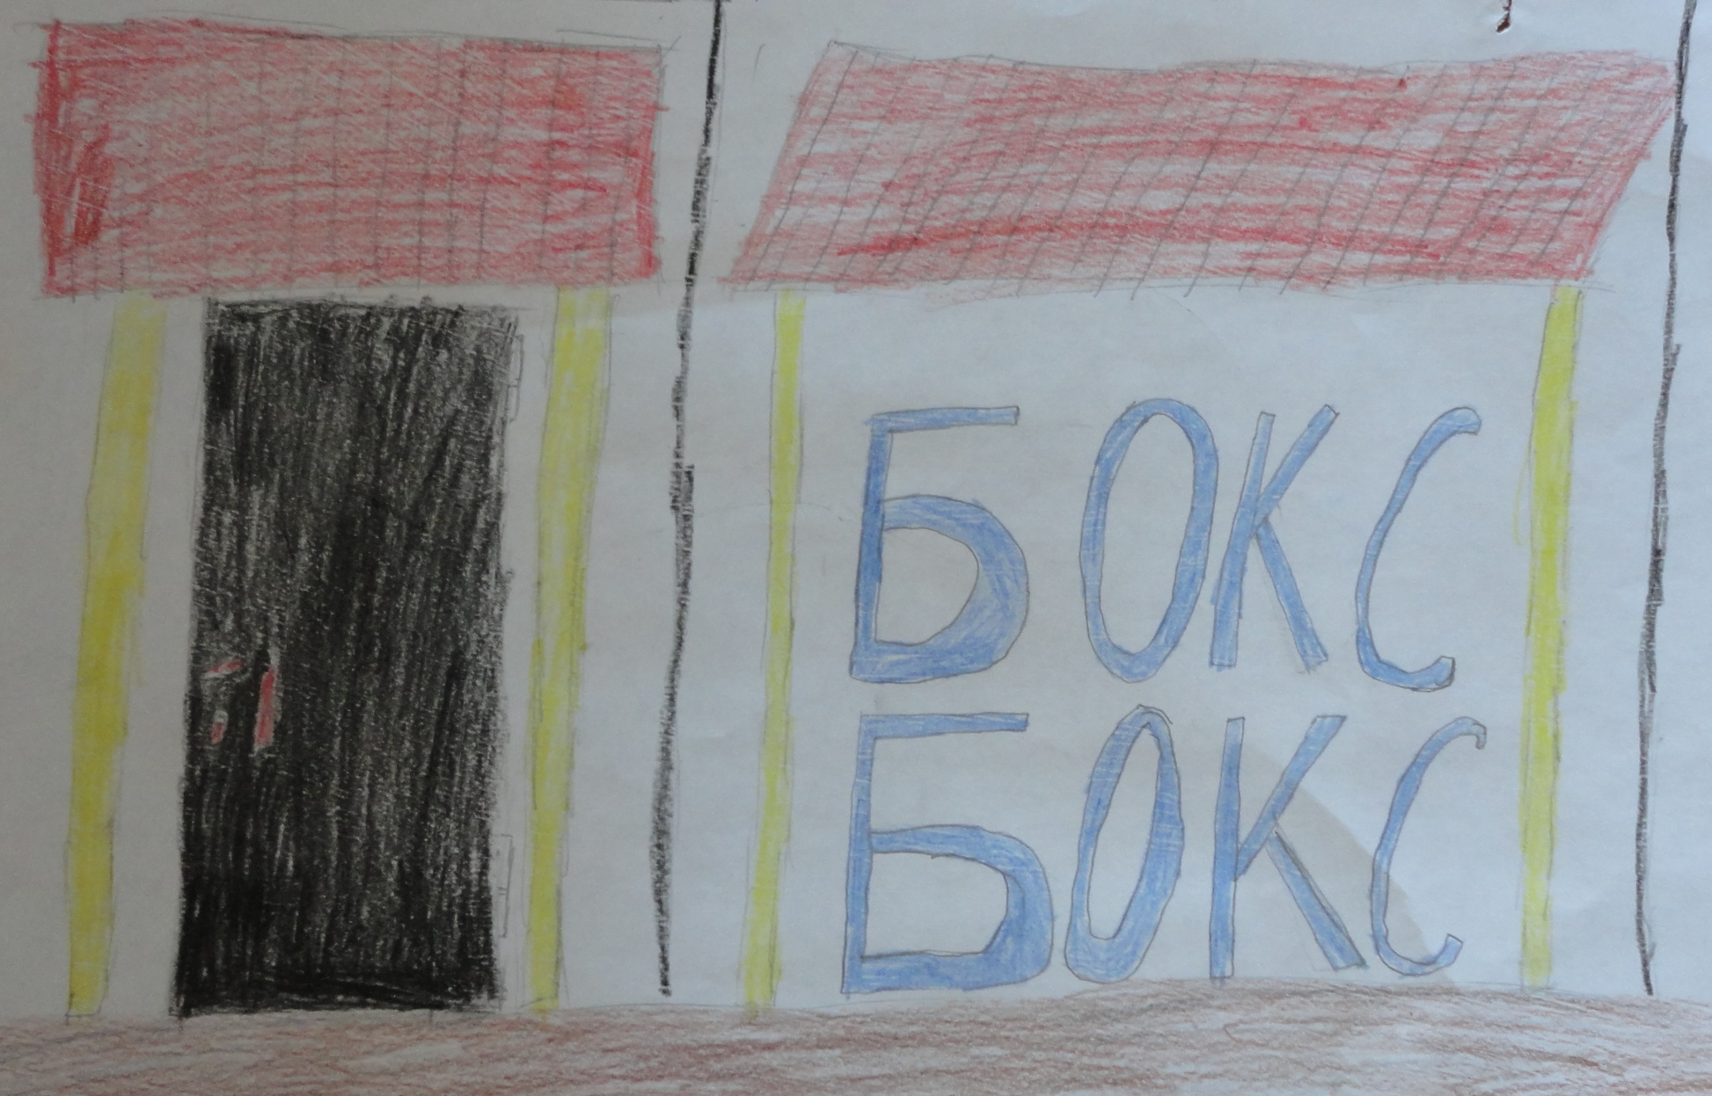
Долгов А. 4 кл.

Slide 33
Свежий воздух малышам Нужен и полезен! Очень весело гулять нам! И никаких болезней!...

Slide 34
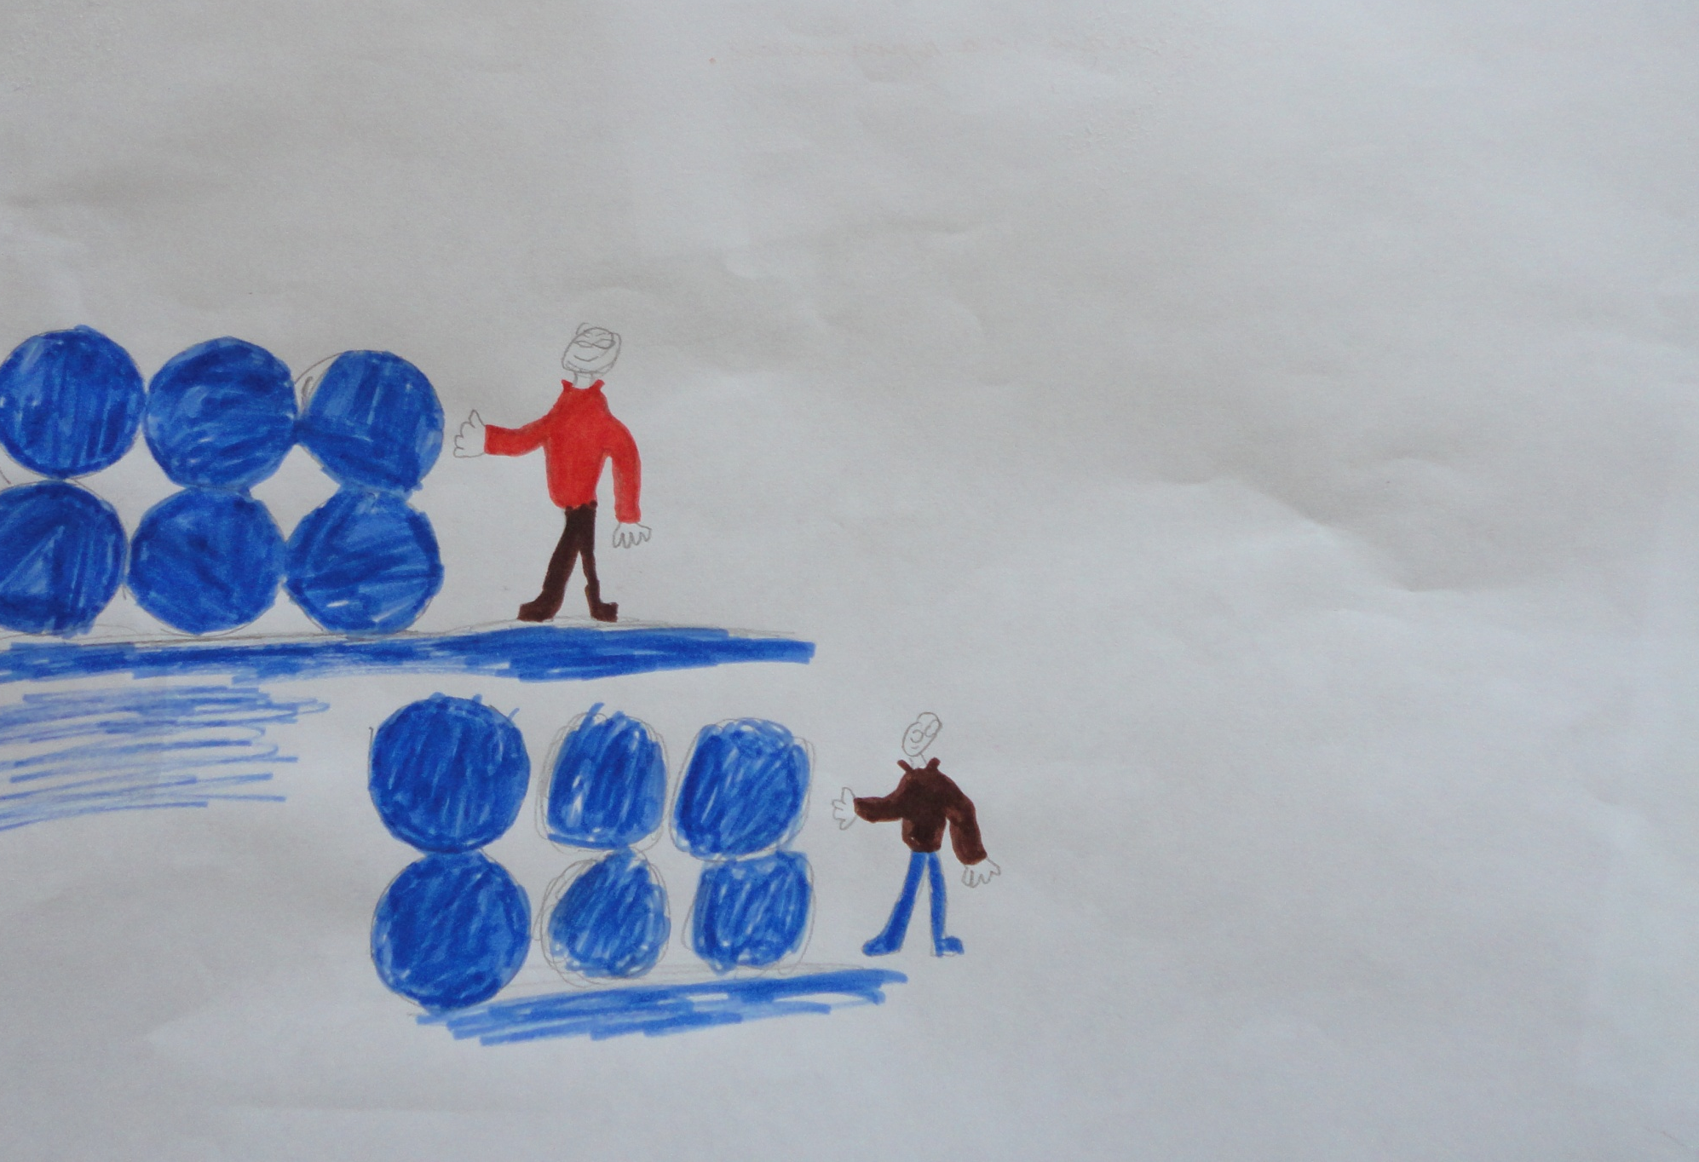
Трембовицкий А. 3 кл

Slide 35
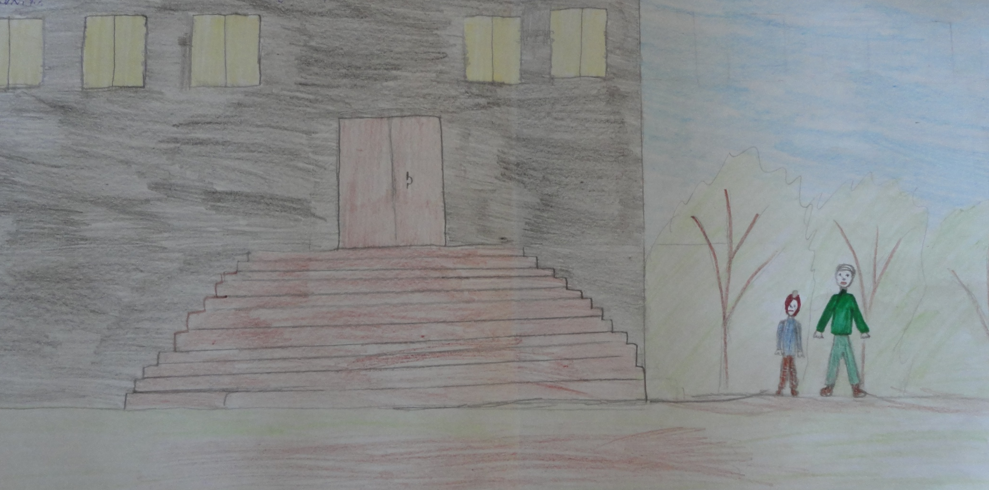
Моисеева О. 4 кл

